Slide 1
Региональная общественная организация
«АССОЦИАЦИЯ ВЫПУСКНИКОВ ПРЕЗИДЕНТСКОЙ ПРОГРАММЫ ТЮМЕНСКОЙ ОБЛАСТИ»

Slide 2
Идея проекта
Живые встречи с успешными людьми города Тюмени - представителями разных отраслей и профессий (предпринимателями, руководителями предприятий, высококвалифицированными специалистами) помогут школьникам 10-х классов.
Выйти за рамки их собственного жизненного опыта, опыта взрослых их семейного окружения.
стратегия-жизни.рф

Slide 3
Идея проекта
Увидеть реальные возможности реализации себя в трудовой, профессиональной деятельности.
Осмыслить собственные жизненные интересы и возможности развития собственных ресурсов в перспективе экономических вызовов, которые стоят перед Россией и задач стремительного развития технологий.
стратегия-жизни.рф

Slide 4
Цель проекта
Формирование у старшеклассников города Тюмени (учащихся 10-х классов):
осознанного отношения к выбору жизненных целей, профессиональной деятельности;
ориентация в различных отраслях экономики, формах и видах профессиональной деятельности, в том числе в профессиях будущего.
стратегия-жизни.рф

Slide 5
Формат проекта
Свободная атмосфера живого общения школьников в формате мастер-классов с предпринимателями, бизнесменами и профессионалами (руководителями и специалистами компаний) разных отраслей:
Производство
Строительство
Оптовая торговля
Розничная торговля
Индустрия гостеприимства
Инновационный бизнес
IT – бизнес и др.
стратегия-жизни.рф

Slide 6
Этапы реализации проекта в течение учебного года:
Этап №1 (Сентябрь-Декабрь).
Этап №2 (Ноябрь-Апрель).
Этап №3 (Май).
стратегия-жизни.рф

Slide 7
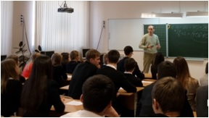
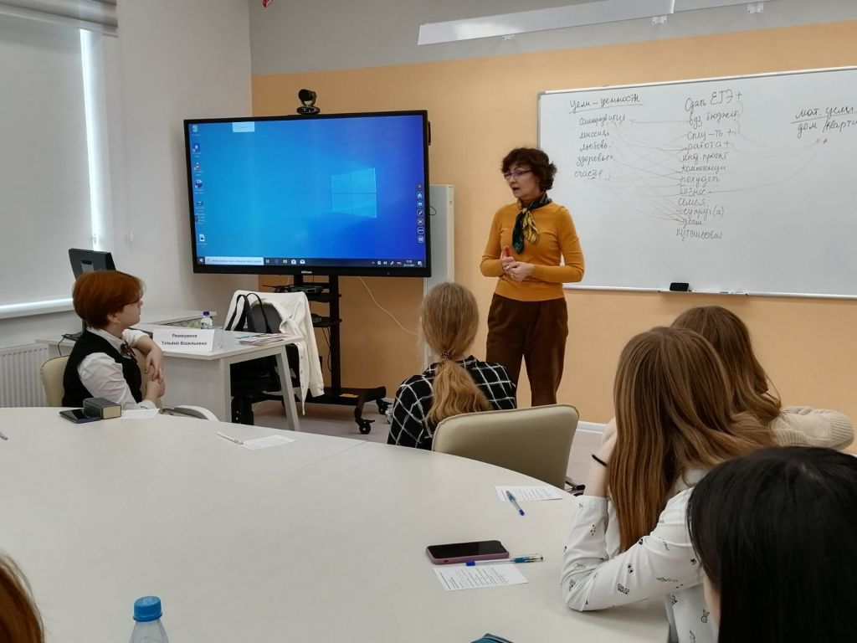
Этап №1 Вводные лекции (сентябрь-декабрь)
Дмитрий Змановский и Татьяна Римкувене
стратегия-жизни.рф

Slide 8
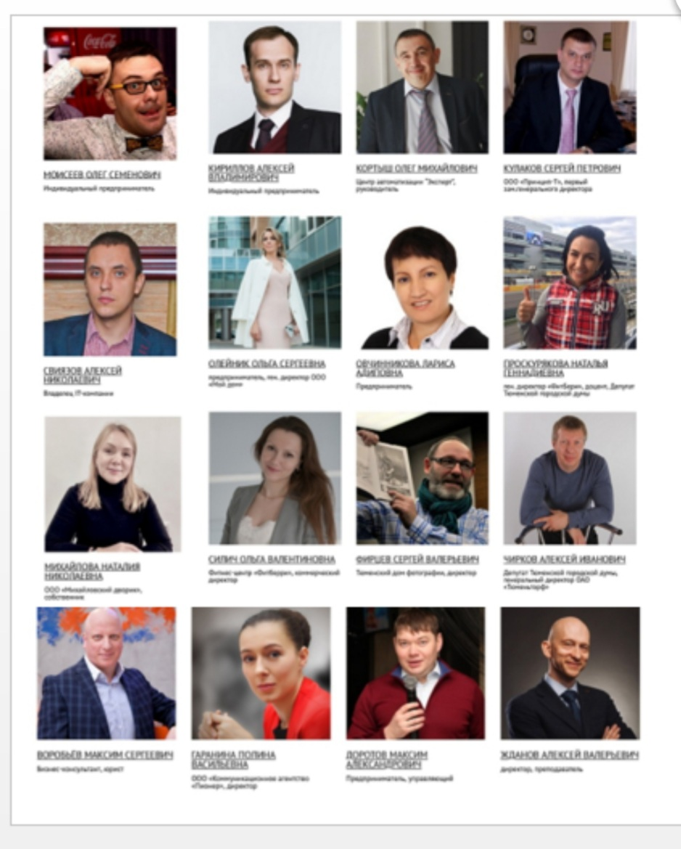
Этап №2 (октябрь-апрель)
Мастер-классы
«История успеха»
Спикеры проекта раскрывают собственные секреты жизненного успеха, дают рекомендации участникам проекта.

Slide 9
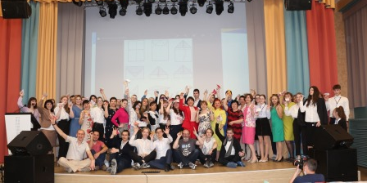
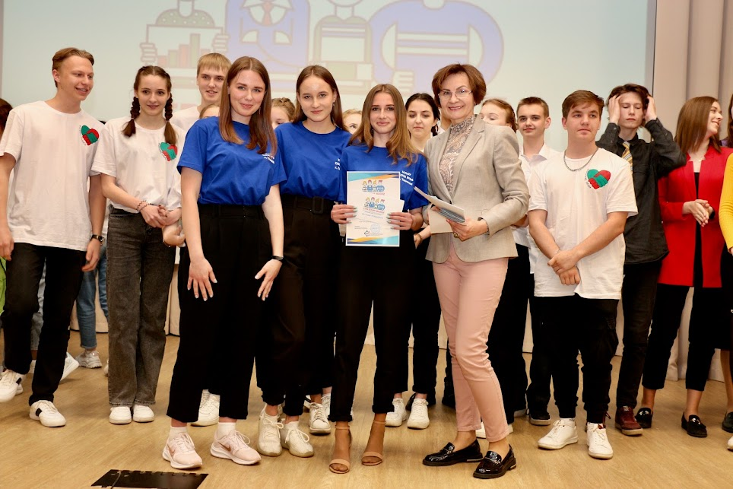
Этап №3 (май)
Конкурс презентаций участников проекта:
«Стратегия моей жизни» /
«Моя профессия будущего»

Slide 10
Проект «Стратегия жизни» действует с апреля 2011 года:
В 2012 году реализован в тестовом режиме в 5-ти школах города Тюмени.
В проекте участвуют 39 из 48 школ города Тюмени.
до объединения после объединения школ
 | 2012/13 | 2013/14 | 2014/15 | 2015/16 | 2016/17 | 2017/18 | 2018/19 | 2019/20 | 2020/21 | 2021/22
всего школ приняло участие | 45 | 45 | 52 | 46 | 40 | 35 | 39 | 34 | 36 | 34
проведено вводных семинаров | 29 | 25 | 35 | 33 | 35 | 28 | 39 | 34 | 37 | 41
проведено мастер-классов | 83 | 80 | 7 | 13 | 24 | 23 | 98 | 72 | 34 | 57
Общее количество встреч | 157 | 150 | 94 | 59 | 99 | 86 | 176 | 140 | 107 | 132
всего 10-классн. приняло участие | 1015 | 1010 | 1205 | 1444 | 2038 | 2012 | 2534 | 3371 | 3485 | 2850

Slide 11
Стейкхолдеры проекта
Спикеры проекта.
Администрация города Тюмени в лице Департамента народного образования.
Администрация МАОУ СОШ.
Школьники/участники проекта.
стратегия-жизни.рф

Slide 12
Перспективы проекта
Расширение проекта по муниципальному образованию Тюменской области.
Расширение проекта в другие регионы РФ, на базе оргструктуры и IT-инфраструктуры проекта стратегия-жизни.рф
стратегия-жизни.рф

Slide 13
Бюджет проекта
Услуги по координации проекта в течение учебного года.
Аренда офиса с офисным оборудованием, связью и интернетом в течение учебного года.
Сопровождение сайта программы, призы и подарки участникам.
стратегия-жизни.рф

Slide 14
Финансирование проекта
Средства РОО АВПП с 2012 по 2013 г.
Муниципальный грант с 2014 г.
стратегия-жизни.рф

Slide 15
Партнеры проекта
Департамент образования Администрации города Тюмени в лице Муниципального автономного учреждения «ИНФОРМАЦИОННО-МЕТОДИЧЕСКИЙ ЦЕНТР».
стратегия-жизни.рф

Slide 16
Пример одной школы
МОУ СОШ №41 города Тюмени
20.09.2022 г. Состоялся вводный семинар.
17.10.2022 г. Состоялся первый мастер-класс.
Пять мастер-классов в течение учебного года.
Отбор участников проекта на городской Фестиваль.
Участие в городском Фестивале.
стратегия-жизни.рф

Slide 17
Координация спикеров проекта
Сбор заявок школ.
Опрос спикеров на предмет участия в проекте.
Формирование графика семинаров.
Запись спикера на семинар возможна через сайт проекта/по телефону/в группе Viber.
Координация взаимодействия спикера и администрации школы в день проведения семинара.
Опрос спикеров по результатам проведенного семинара.
Сбор отзывов школьников.
стратегия-жизни.рф

Slide 18
«Стратегия жизни»: 10 лет проекту. Итоги:
стратегия-жизни.рф

Slide 19
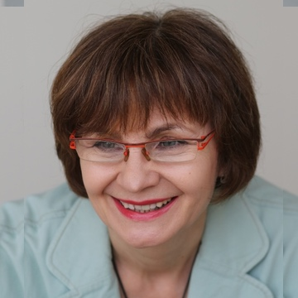
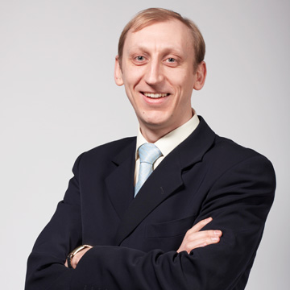
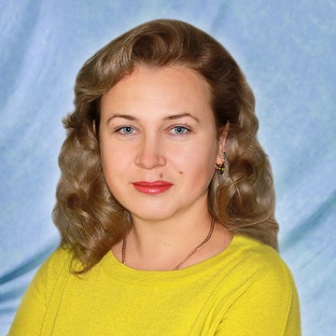
Римкувене Змановский Халидуллина Мария Татьяна Васильевна Дмитрий Александрович Вице-президент РОО АВПП Президент РОО АВПП Координатор проекта «Академия современного ООО «Чистая вода», директор бизнеса», директор
г. Тюмень, ул. Гайдара, 23, офис 3 сайт проекта: стратегия-жизни.рф
E-mail: avpp.info@gmail.com тел. 8 (3452) 98-17-88.

